Slide 1
SafeAuto
Integrantes del equipo: Asesores del proyecto:
Angel Rene Herrera Calzada Fernando Robles Casillas
Fernando Leonel García Cisneros Magdalena Becerrra
José Rafael Andrade Tostado
German Gustavo Macias Calzada

Slide 2
Propuesta de valor
Lo que nos difenrencia de la competencia es:
- Seguridad
- Confianza
- Buena asistencia y asistencia personalizada

Slide 3
Estructura de costes
El costo de produccion de cada alarma es de $1604.
Cada alarma tendra un costo al publico de $2500 obteniedo $896 de ganancia por cada alarma.

Slide 4
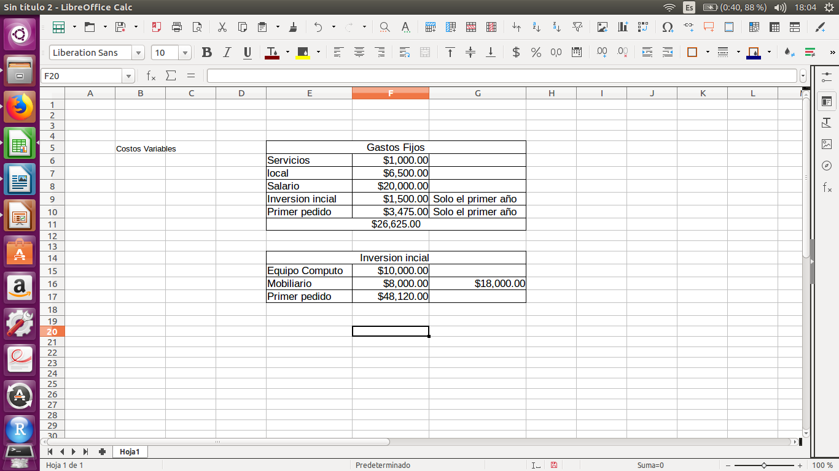
Inversion inicial

Slide 5
Para cubrir los gastos de cada mes se deben de vender 30 alarmas con un costo de $2500
Obteniendo un total de $75,000, suficiente para cubrir los gatos por mes de $26,625 y cubrir el pedido para el siguiente mes $48,120
Recuperando en un año la inversion inicial y el primer pedido.

Slide 6
Nuestros clientes
- Propietarios de vehiculos de 18 a 65 años que cuenten con un dispositivo movil.
- Personas encargadas de una flotilla de vehiculos.

Slide 7
Como nos vamos a comunciar con los clientes:
- Redes sociales
- Correo
- Pagina web

Slide 8
Relacion con nuestros clientes:
- Cuentas personalizadas
- Disponibilidad 24/7
- Facilidad en pagos (3-6 meses)

Slide 9
Nuestra fuente de ingresos:
- Efectivo
- Tarjeta debito/credito
- Trasnferencia bancaria

Slide 10
Los asociados clave para que el negocio funcione son:
- Provedores
- Instituciones que apoyen a emprendedores

Slide 11
Los actividaes clave para que el negocio funcione son:
- Localizacion GPS en cualquier momento
- Contacto directo con la policia
- Grabaciones de la camara
- Disponibilidad

